Slide 1
SIMULAÇÃO DE E-COMMERCE COM PREVISÃO DE VENDAS: UM ESTUDO DE REGRESSÃO LINEAR E VISUALIZAÇÃO DE DADOS
André Luiz Oliveira Maldonado
Caio Teixeira de Lima Saraiva
Francieli dos Santos Muniz
Gabriel Aparecido Magalhães de Brito
João Vitor Soares de Paula
Lais Falcochio de Camargo
Orientador: Prof. Me. Edy Carlos Hidemi Hayashida

Slide 2
AGENDA
1.
2.
Motivação
Objetivos
3.
4.
Desenvolvimento
Resultados
5.
6.
Conclusão
Referências
7.
Apresentação: 15 min
Arguição: 10 min
Agradecimentos

Slide 3
MOTIVAÇÃO
Demonstrar a importância de Análise de Dados e Modelos Preditivos para o mercado de varejo brasileiro, especialmente no e-commerce, oferecendo soluções para que empresas se tornem mais "Data Driven" em resposta aos impactos da COVID-19.

Slide 4
OBJETIVOS
Banco de Dados
E-commerce
Algoritmo
Dashboard

Slide 5
DESENVOLVIMENTO
Apresentar as soluções, tecnologias, softwares e serviços utilizados durante todo o desenvolvimento do projeto.

Slide 6
1.
Banco de Dados

Slide 7
MODELO ENTIDADE - RELACIONAMENTO
1.
2.
3.
Modelo Conceitual
Modelo Lógico
Modelo Físico
Software: BR Modelo
Software: BR Modelo
Software: SQL Power Architect
SGBD PostgreSQL
Serviço: Relational Database Service, da AWS.

Slide 8
Carregamento dos Dados
Carga inicial de 4,5 milhões de registros instantaneamente;
Arquivos CSV previamente preparados.
Linguagem de Programação: Python
Bibliotecas: Pandas, SQLalchemy e dotenv
Ferramenta de Edição de Código: Visual Studio Code

Slide 9
2.
E-commerce

Slide 10
Desenvolvimento do Site
Site simulando o e-commerce para demonstrar o fluxo de dados;
Integração do site com o banco de dados via API desenvolvida em AWS Lambda;
Gerenciamento de requisições com API Gateway usando três métodos GET e um POST.
Plataforma de Desenvolvimento: Unity
Linguagem de Programação: C#

Slide 11
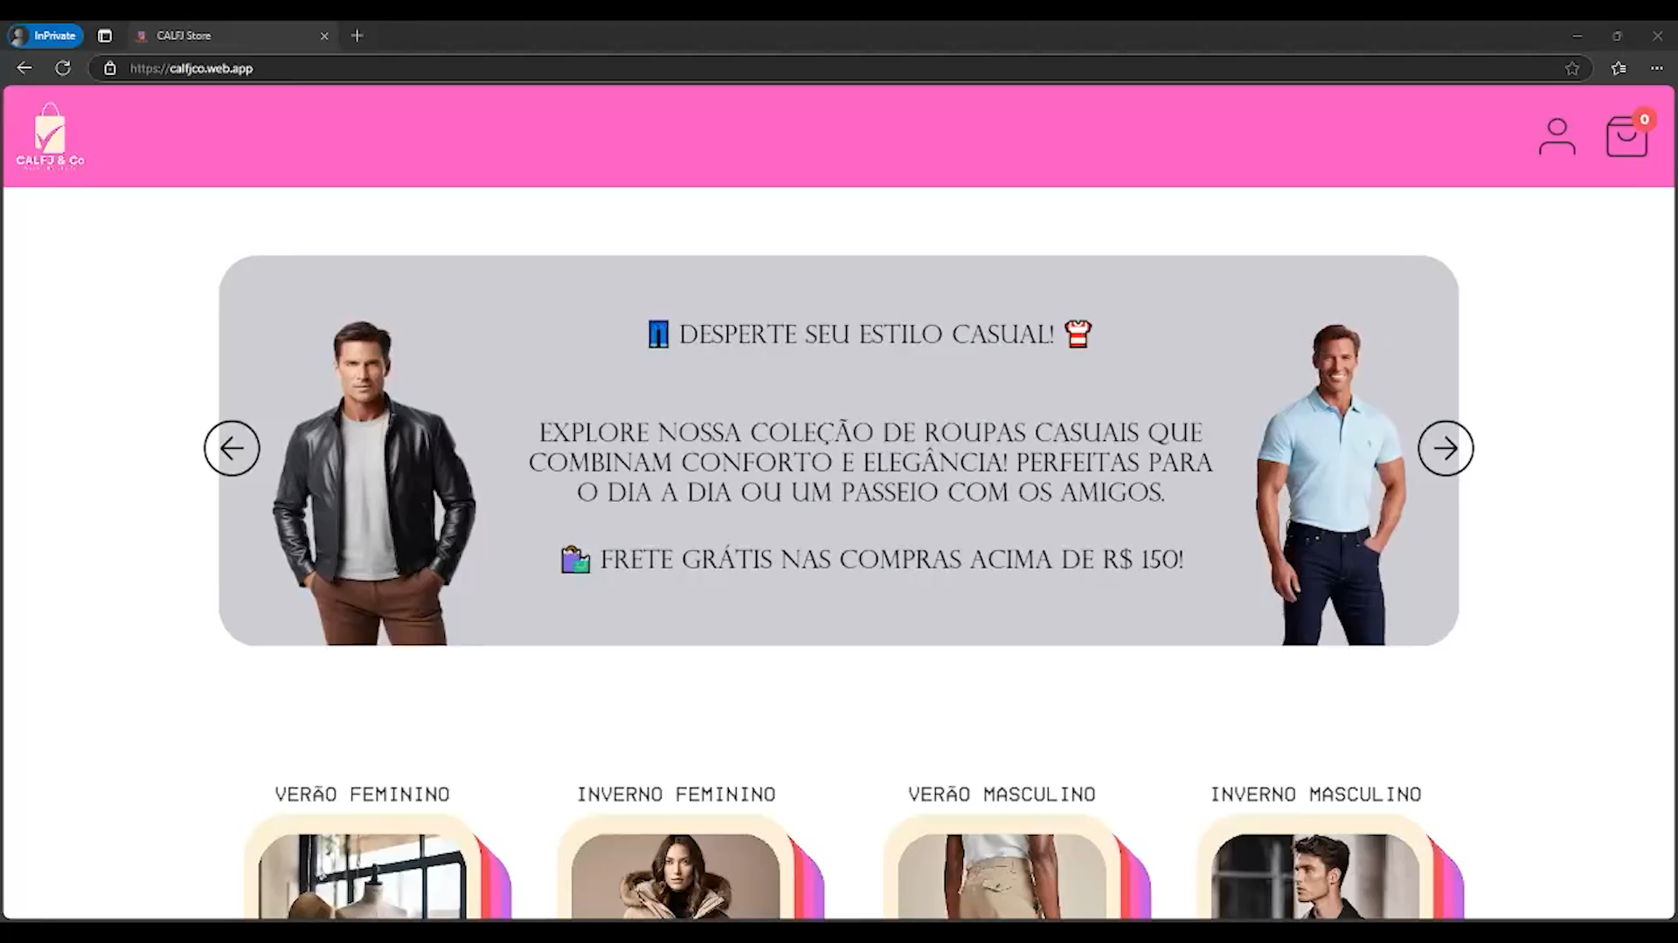
Interação do Site

Slide 12
3.
Algoritmos

Slide 13
Fases de Desenvolvimento
Análise
das Oportunidades
Criação
dos Algoritmos
Análise e
Conclusão dos Resultados

Slide 14
Criação dos Algoritmos
Algoritmo de Conexão
Linguagem de Programação: Python
Bibliotecas: Pandas, SQLalchemy e dotenv
Algoritmo de Predição
Linguagem de Programação: Python
Bibliotecas: Pandas, Numpy, Scikit-Learn e Matplotlib.pyplot
Algoritmo de Validação
Linguagem de Programação: Python
Bibliotecas: Pandas, Numpy, Matplotlib.pyplot, Seaborn, Scipy.stats e Scikit-Learn

Slide 15
Métricas de Avaliação
1.
Coeficiente de Determinação (R²)
R² = 0.975 ou 97,5%
2.
Erro Médio Absoluto (MAE)
547.758,42 com percentual de erro 8,40%
3.
Erro Quadrático Médio (MSE)
375.604.994.563,86
4.
Raiz do Erro Quadrático Médio (RMSE)
612.866,21 com percentual de erro 9,39%

Slide 16
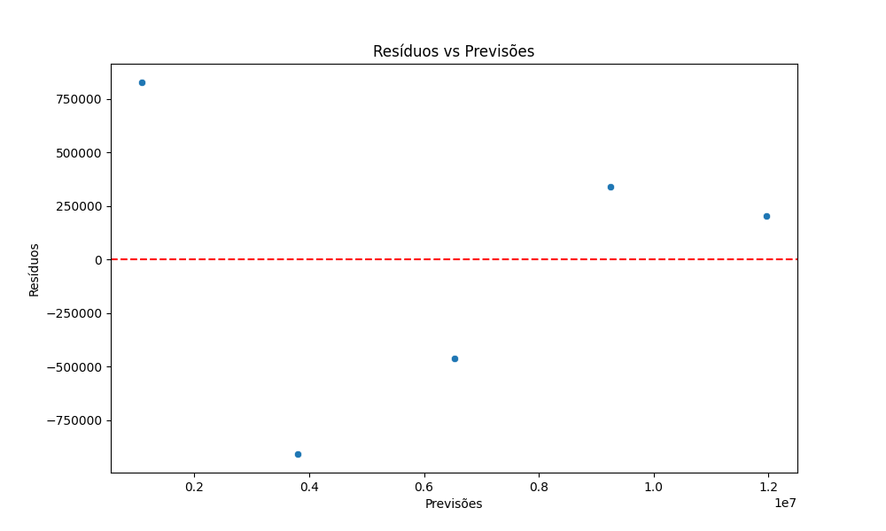
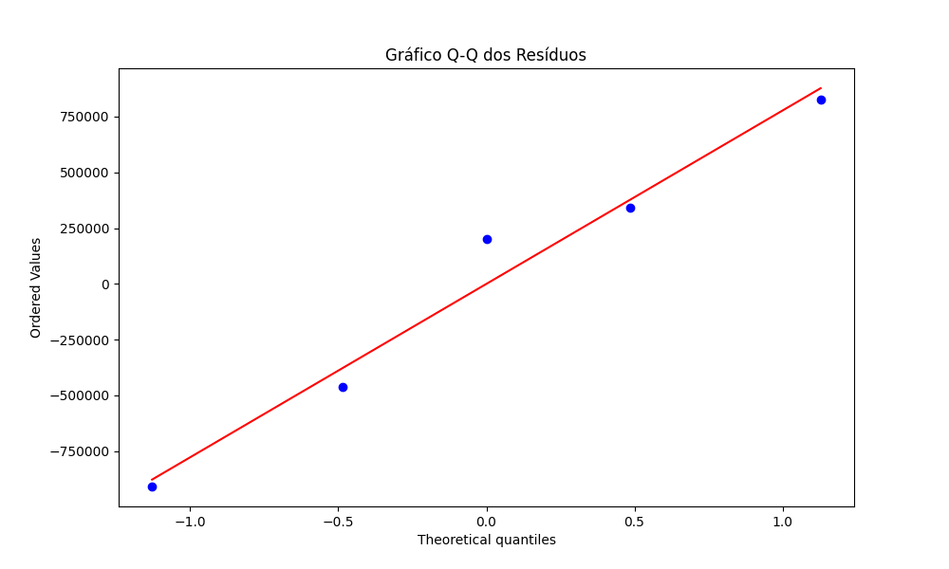
Gráficos de Resíduos e Normalidade
O “Gráfico de Resíduos” deve apresentar os pontos aleatoriamente e sem nenhum padrão em torno da reta
y = 0.
A Normalidade dos resíduos pode ser verificada quando os resíduos se aproximam da reta diagonal, sem um afastamento significativo.
Gráfico de Resíduos
Gráfico Q-Q dos Resíduos
Fonte: Autoria própria
Fonte: Autoria própria

Slide 17
Conclusões dos Resultados
O modelo se ajusta bem aos dados históricos, com erros abaixo de 10%;
Confiança nas previsões, sendo útil para decisões estratégicas.

Slide 18
4.
Dashboard

Slide 19

Mockup Dashboard
Layout dashboard
Mockup do dashboard criado no Figma, alinhado à identidade visual da CALFJ&Co;
Layout simples com navegação lateral e menu de indicadores no topo.
Fonte: Autoria própria

Slide 20
Conexão Banco de Dados e PowerBI
PowerBI utilizado para transformar dados em insights visuais e interativos;
Conexão direta ao schema do banco de dados no RDS para análise completa.
Conexão: ODBC (Open Database Connectivity)
Linguagem de Consulta: DAX (Data Analysis Expressions)

Slide 21
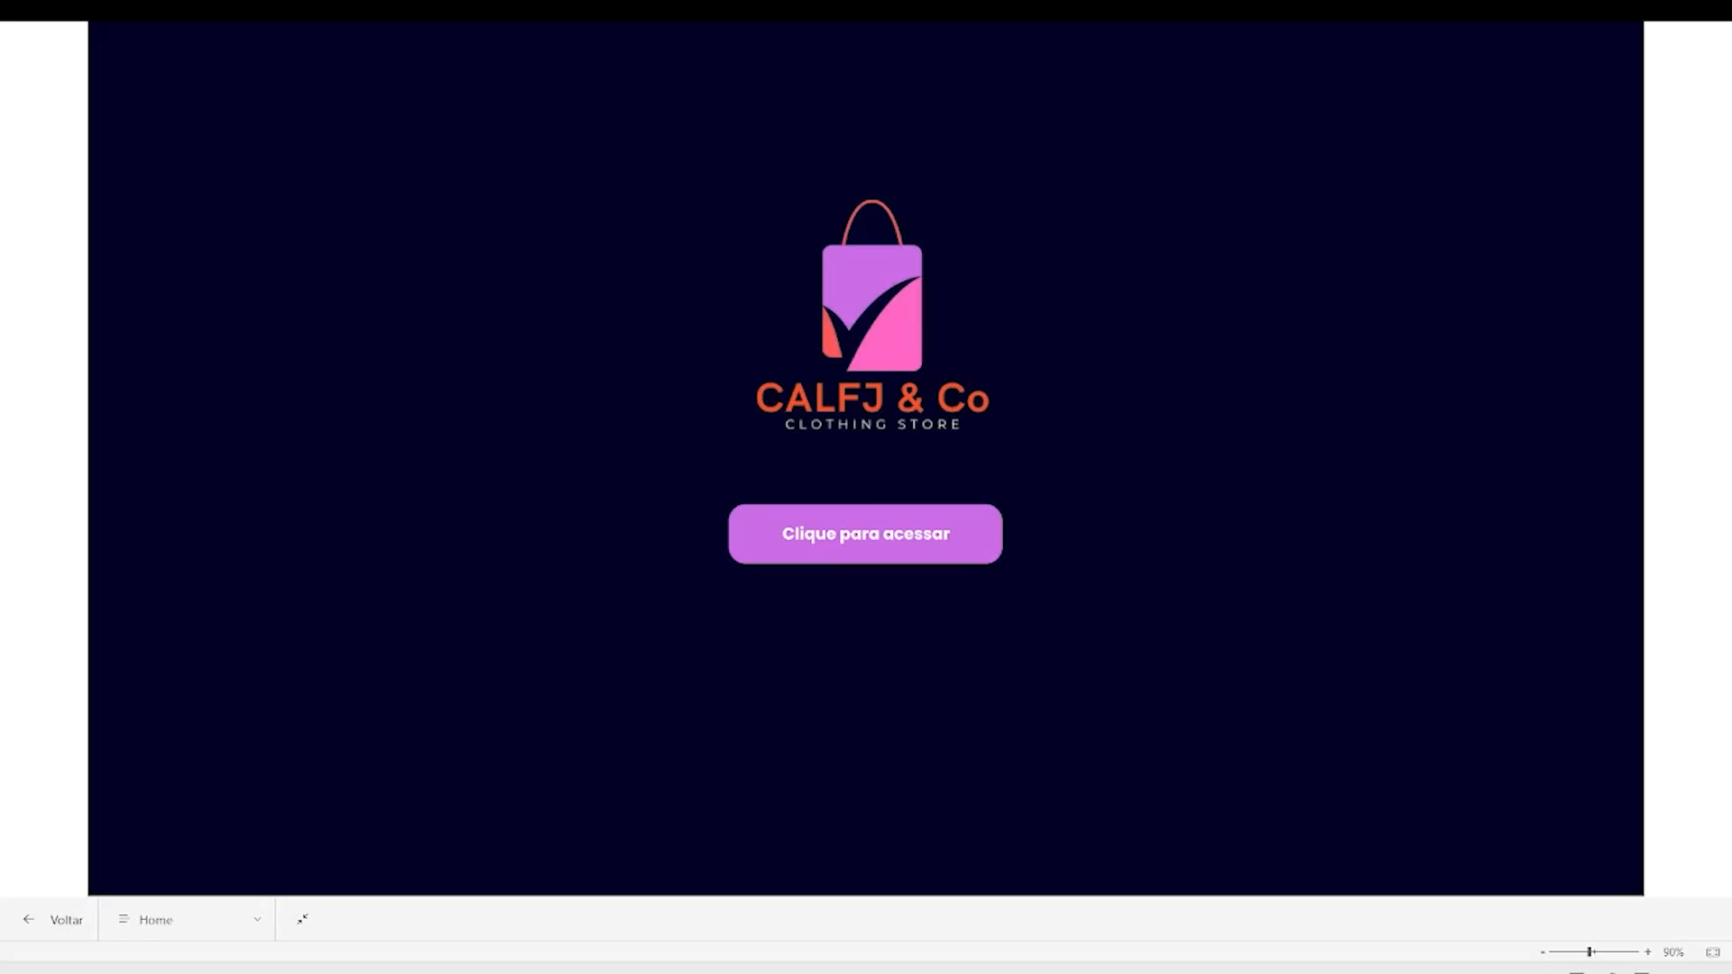
Interação do Dashboard

Slide 22
RESULTADOS
Os resultados demonstram a eficácia da Regressão Linear Simples no cenário analisado, validando seu uso. A integração com os dados do site e a visualização no dashboard oferecem uma solução completa e clara, baseada em dados.

Slide 23
CONCLUSÃO
Modelos preditivos aplicados ao varejo brasileiro para prever vendas com Regressão Linear Simples;
Simulação do e-commerce da CALFJ & Co como estudo de caso;
Integração de front-end, back-end, engenharia e análise de dados;
Uso de tecnologias como Python, AWS, PostgreSQL, Figma, Unity e PowerBI.

Slide 24
REFERÊNCIAS
Amazon Web Services – AWS 3. Amazon RDS (Serviço de Banco de Dados Relacional). Disponível em: https://aws.amazon.com/pt/rds/ Acesso em: 28 fev. 2024.
CANDIDO, C.; MELLO, R. Ferramenta de Modelagem de Bancos de Dados Relacionais brModelo v3. UFSC, UNIVAG, 2005. Disponível em: http://www.sis4.com/brModelo/brModelo.pdf.
CHICCO, D.; WARRENS, M.; JURMAN, G. O coeficiente de determinação R-quadrado é mais informativo que SMAPE, MAE, MAPE, MSE e RMSE na avaliação da análise de regressão. PeerJ Computer Science, 5 jul. 2021. Disponível em: https://peerj.com/articles/cs-623/.
GALTON, F. Regression Towards Mediocrity in Hereditary Stature. Journal of the Anthropological Institute of Great Britain and Ireland, v. 15, p. 246-263, 1886. Disponível em: https://www.jstor.org/stable/2841583.
Google Cloud. PostgreSQL vs. SQL Server: comparando recursos e funcionalidades. Disponível em: https://cloud.google.com/learn/postgresql-vs-sql?hl=ptbr#:~:text=O%20PostgreSQL%20tamb%C3%A9m%20%C3%A9%20altamente,MVCC)%20e%20espa%C3%A7os%20de%20tabela. Acesso em: 08 mar. 2024.
IBGE. Pesquisa Pulso Empresa: Impacto da COVID-19 nas Empresas. 15 jun. 2020. Disponível em: https://covid19.ibge.gov.br/pulso-empresa/.
JAMES, G.; WITTEN, D.; HASTIE, T.; TIBSHIRANI, R. An Introduction to Statistical Learning with Applications in R. 1. ed. Califórnia: Springer, 2013.
KEWATE, N.; RAUT, A.; DUBEKAR, M.; RAUT, Y.; PATIL, A. A Review on AWS - Cloud Computing Technology. International Journal for Research in Applied Science & Engineering Technology (IJRASET), 2022. Disponível em: https://www.ijraset.com/best-journal/a-review-on-aws-cloud-computing-technology.
RODRIGUES, S. Modelo de Regressão Linear e suas Aplicações. Covilhã, 2012. Disponível em: https://ubibliorum.ubi.pt/bitstream/10400.6/1869/1/Tese%20Sandra%20Rodrigues.pdf. Acesso em: 18 ago. 2024.
YAMAUTI, M. Regressão Linear Simples nos livros de Estatística para cursos de Administração: um estudo didático. Pontifícia Universidade Católica de São Paulo, 2013. Disponível em: https://repositorio.pucsp.br/bitstream/handle/10958/1/Marcelo%20Massahiti%20Yamauti.pdf.

Slide 25
AGRADECIMENTOS

Slide 26
—ALAN TURING
“Eu acredito que, às vezes são as pessoas que ninguém espera nada, que fazem as coisas que ninguém consegue imaginar”.

